Slide 1
Крепости Ленинградской области урок 5
Выборг
Автор : Александрова М.М
Учитель Истории С-Пб
школы 287
Адмиралтейского района
Санкт-Петербурга

Slide 2
Выборг — районный центр на севере Ленинградской области (в 120 километрах от Санкт-Петербурга и в 30 километрах от границы с Финляндией) и столица Карельского перешейка.
Датой основания Выборга принято считать 1293 год. Торгильс Кнутсон построил на острове у берега Балтийского моря небольшой, но чрезвычайно мощный замок, который назвал "Выборг" — "Священный город«.

Slide 3
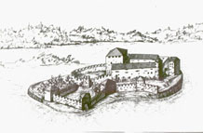
Выборг становится форпостом Швеции в Карелии, вокруг замка быстро растет город, появляется торговый порт.
В 1470—75 годах замок дополняет возведенная вокруг города крепостная стена с десятью башнями.

Slide 4
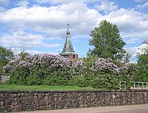
В 1555 году крепостная стена перестраивается, и возникает вторая крепость Выборга — Рогатая крепость.

Slide 5
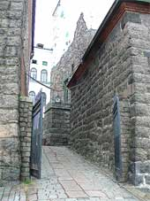
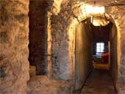
В 1706 году русские войска штурмуют Выборг, но безрезультатно.
В июне 1710 года, город осаждает восьмитысячное войско во главе с Петром I, и после шестинедельной осады последний комендант Выборга Магнус Стиентоле сдает город.

Slide 6
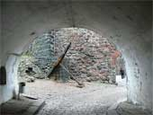
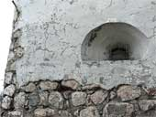
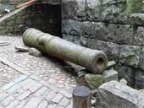
В 1730—1742 годах строится третья выборгская крепость — Аннинские укрепления к северу от города.

Slide 7
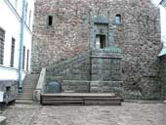
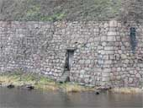
В 1812 году Россия последний раз воюет со Швецией, и в состав России входит Великое Княжество Финляндское.
Выборг становится административным центром Финляндии.

Slide 8
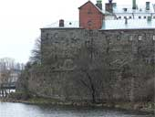
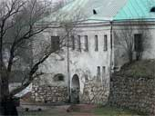
В 1918 году Финляндия вышла из состава России, и Выборг был центром сторонников красной Финляндии.

Slide 9
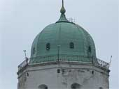
В 1939 году начинается Советско-финская война.
Выборг входит в состав Советского Союза.
С башни замка спускается финский флаг.
80% городской застройки было разрушено или сильно повреждено.

Slide 10
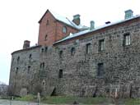
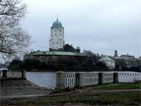
29 августа 1941 года
Выборг вновь в составе Финляндии.

Slide 11
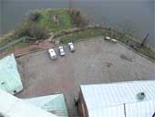
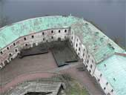
20 июня 1944 года
Красная Армия входит в город. Выборг входит в состав России окончательно.

